Slide 1


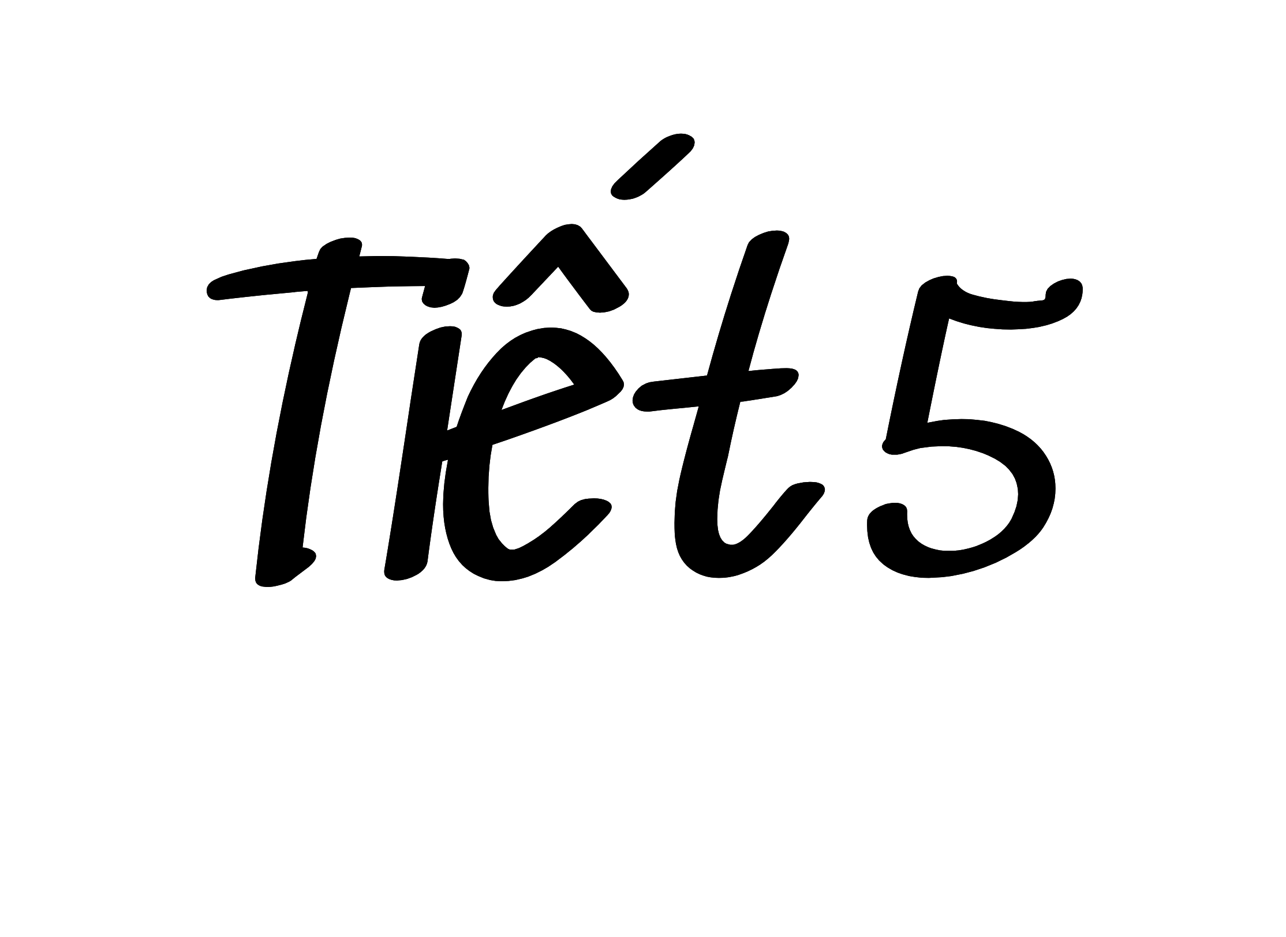

Slide 2
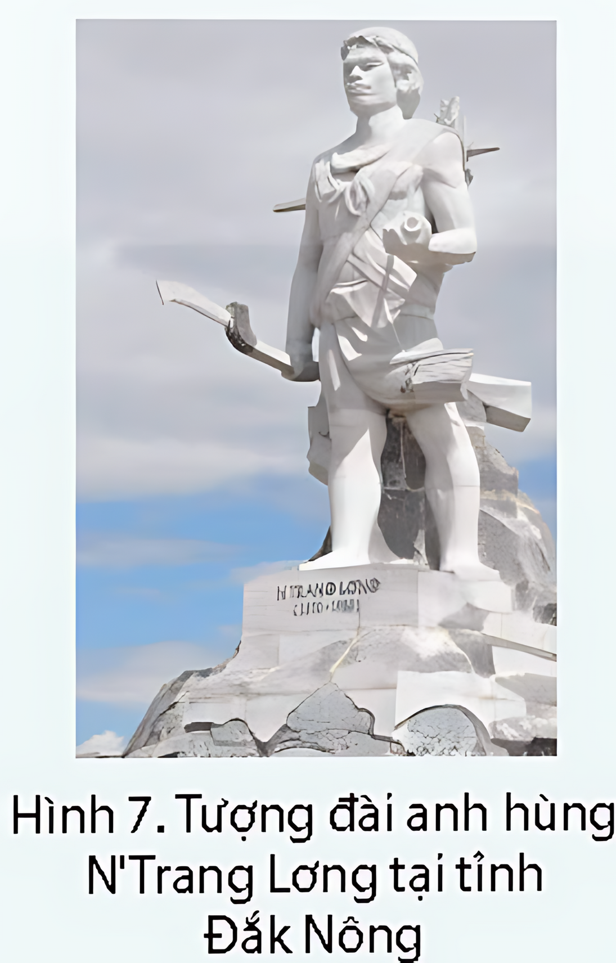
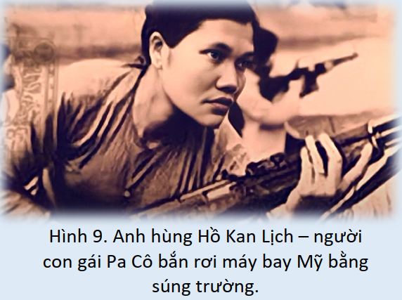
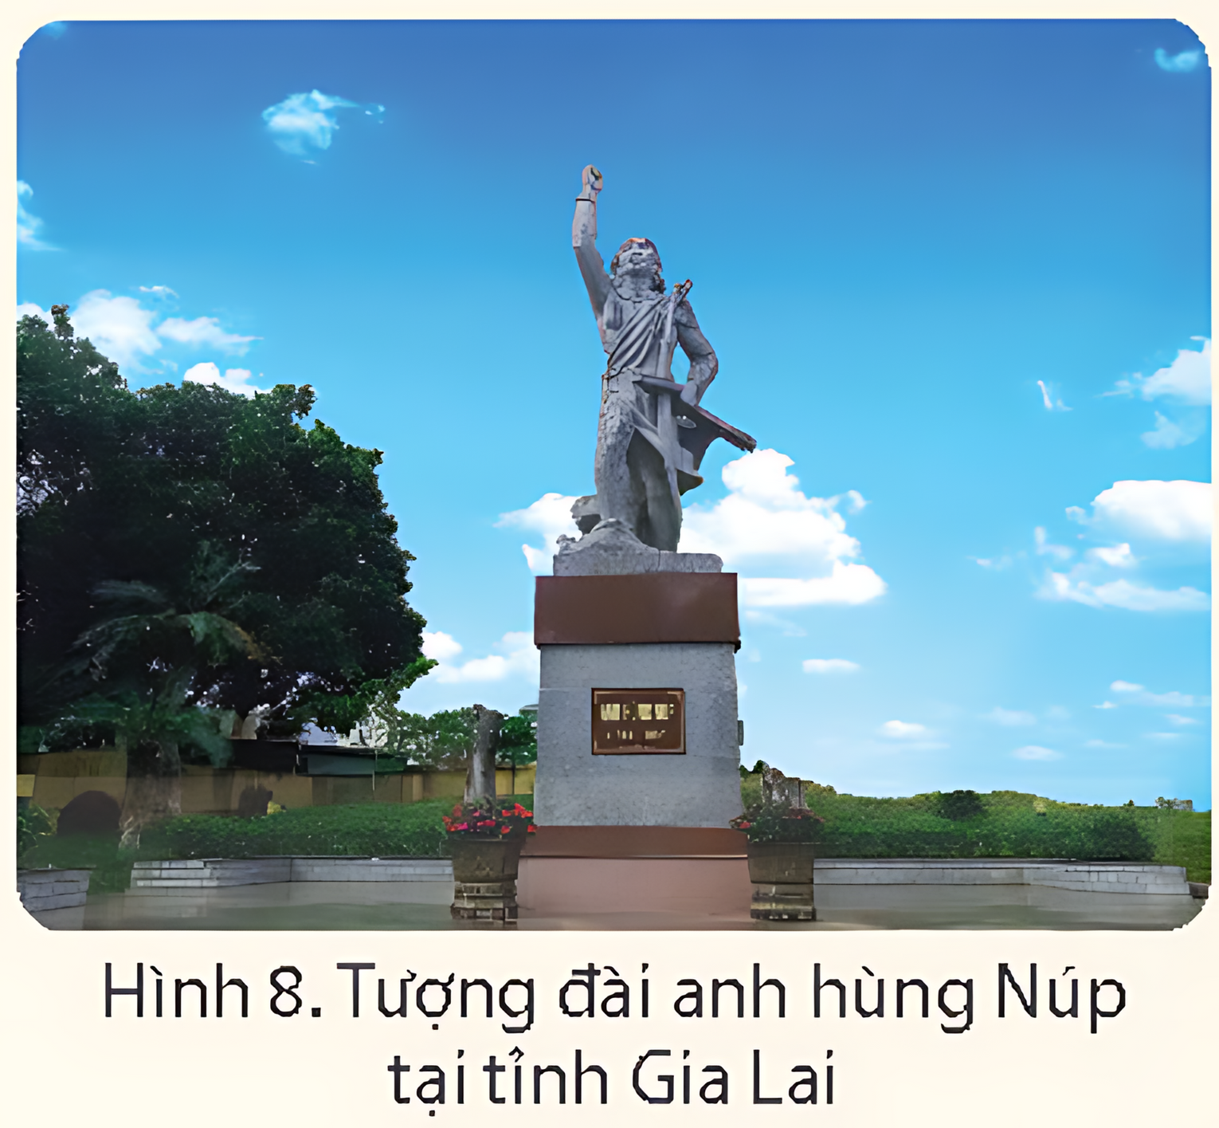
Anh Hùng Hồ Kan Lịch
Tượng đài anh hùng N’Trang Lơng ở tỉnh Lâm Đồng
Tượng đài anh hùng Núp ở tỉnh Gia Lai

Slide 3

N'Trang Lơng lãnh đạo đồng bào các dân tộc Mnông, Ê Đê, Xtiêng, Mạ,.... nổi dậy khởi nghĩa, chống lại ách xâm lược của thực dân Pháp. Từ năm 1912 đến 1935, ông tổ chức nhiều cuộc khởi nghĩa, tiêu diệt quân địch, trong đó, nổi tiếng là trận nghi binh tiêu diệt địch và viên chỉ huy Pháp Henri Maitre.
Tượng đài anh hùng N’Trang Lơng ở tỉnh Lâm Đồng

Slide 4
Anh hùng Núp tên là Đinh Núp. Ông đã dùng nỏ phục kích, bắn chảy máu lính Pháp; lãnh đạo nhân dân các buôn làng tham gia các tổ du kích, xây dựng làng chiến đấu và chống lại sự càn quét của thực dân Pháp.
Tượng đài anh hùng Núp ở tỉnh Gia Lai

Slide 5
Trong kháng chiến chống Mỹ, chị cùng đồng đội chiến đấu dũng cảm qua 49 trận đánh, bắn sống 150 tên địch, và đặc biệt đã bắn rơi một máy bay Mỹ chỉ bằng súng trường – chiếc máy bay đầu tiên bị bắn hạ trên bầu trời Tây Thừa Thiên Huế.
Anh Hùng Hồ Kan Lịch

